Slide 1
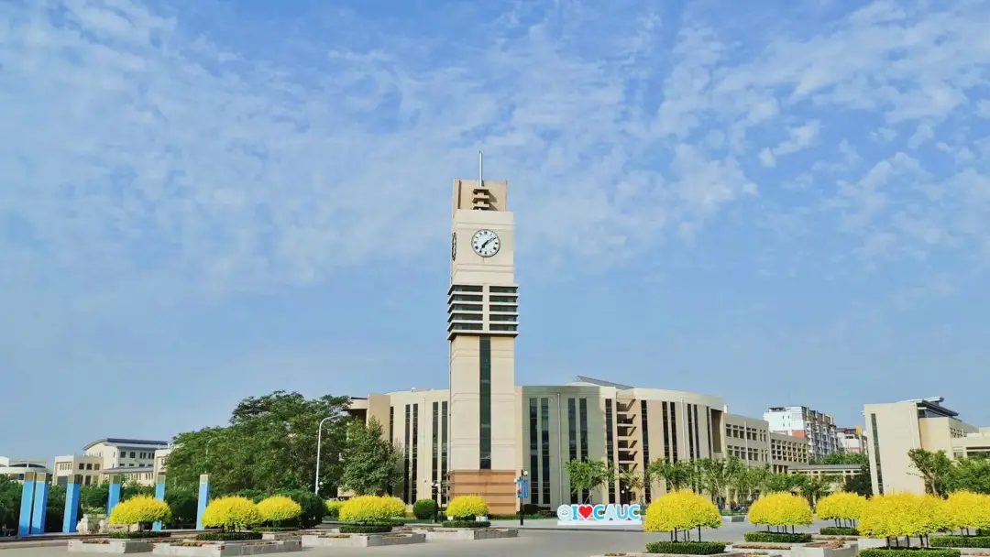

计算机科学与技术
软件工程课程综合实践汇报
小米便签阅读与维护
组长：220340062 罗奕翔
2024年5月31日
组员：220340019 王定宇，220340074 苏鹿瑃，220340083 舒振峰

Slide 2

目 录
开源代码阅读
01
Open source code reading
CONTENTS
代码质量分析
02
Code quality analysis
开源代码维护
03
Open source code maintenance
总结
04
Summary
明德至善 弘毅兴邦

Slide 3

01
开源代码阅读
Open source code reading

Slide 4

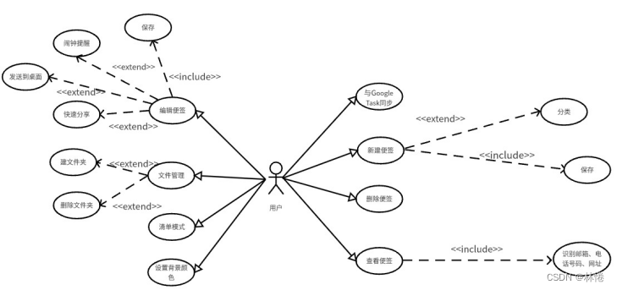
泛读小米便签
小米便签体系结构图
小米便签用例图
Notes:
讲清楚“小米便签”体系结构中各层、各包的主要职责及包之间的关系
简要介绍“小米便签”的基本功能，并具体说明某一功能在体系结构中的体现
说明每个成员：（1）精读的功能；（2）功能实现类的交互（设计顺序图）；（3）功能实现涉及的类（设计类图）；（4）代码标注情况（类、方法、语句块、语句、标注量）
讲清楚如何通过精读代码，逆向得到设计顺序图和设计类图。

Slide 5
02
代码质量分析
Code quality analysis

Slide 6
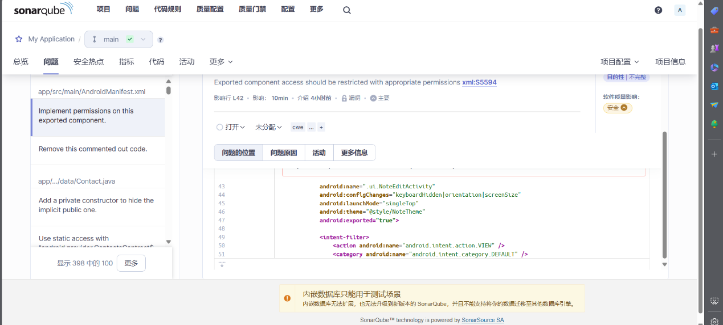
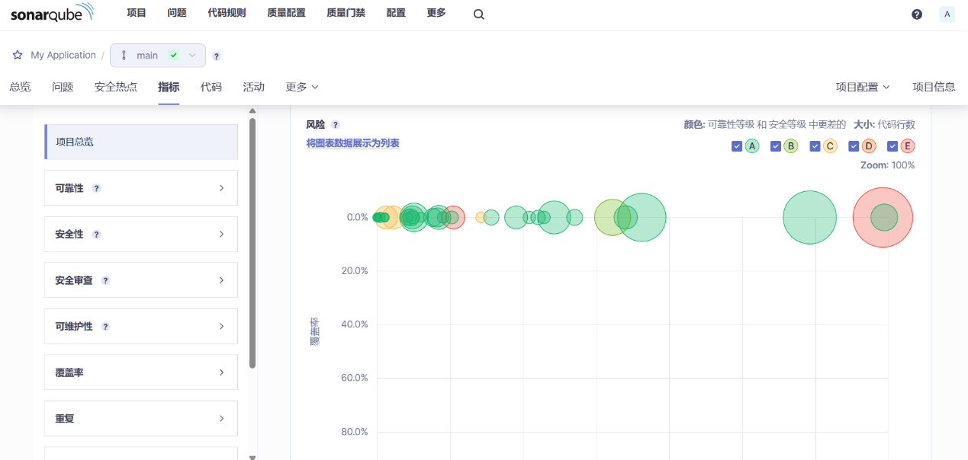
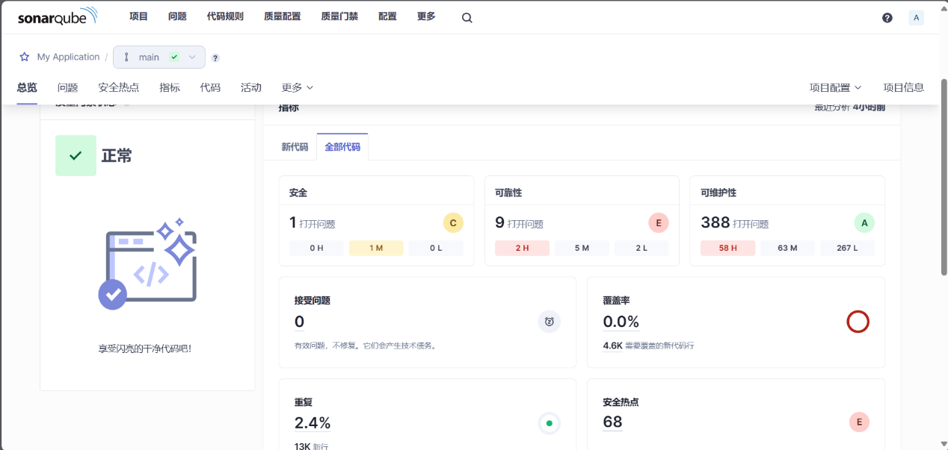
自动化分析代码质量
代码质量总结
***工具代码质量报告图
Notes:
内容要求：
分析评估“小米便签”代码的编程规范
分析评估“小米便签”代码中存在的缺陷
简要说明所用代码质量分析工具
简要介绍严重程度等级说明

Slide 7
03
开源代码维护
Open source code maintenance

Slide 8
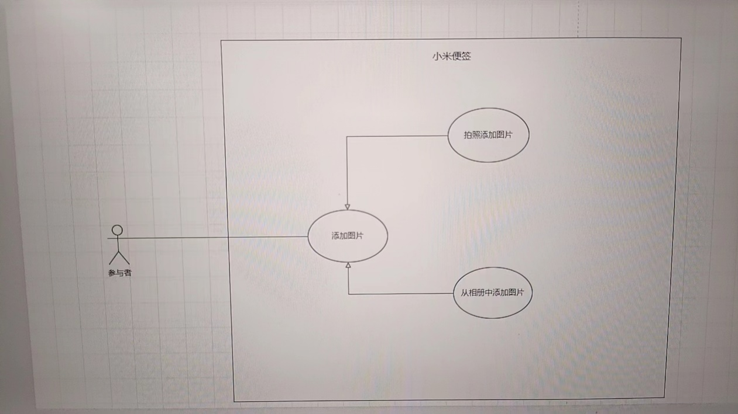
开源软件维护新增功能描述
新增功能描述
新增功能：添加图片
用户点击按钮可以呼出图片选取界面，再选择图片后便可添加图片至对应的便签。
新增功能用例图

Slide 9
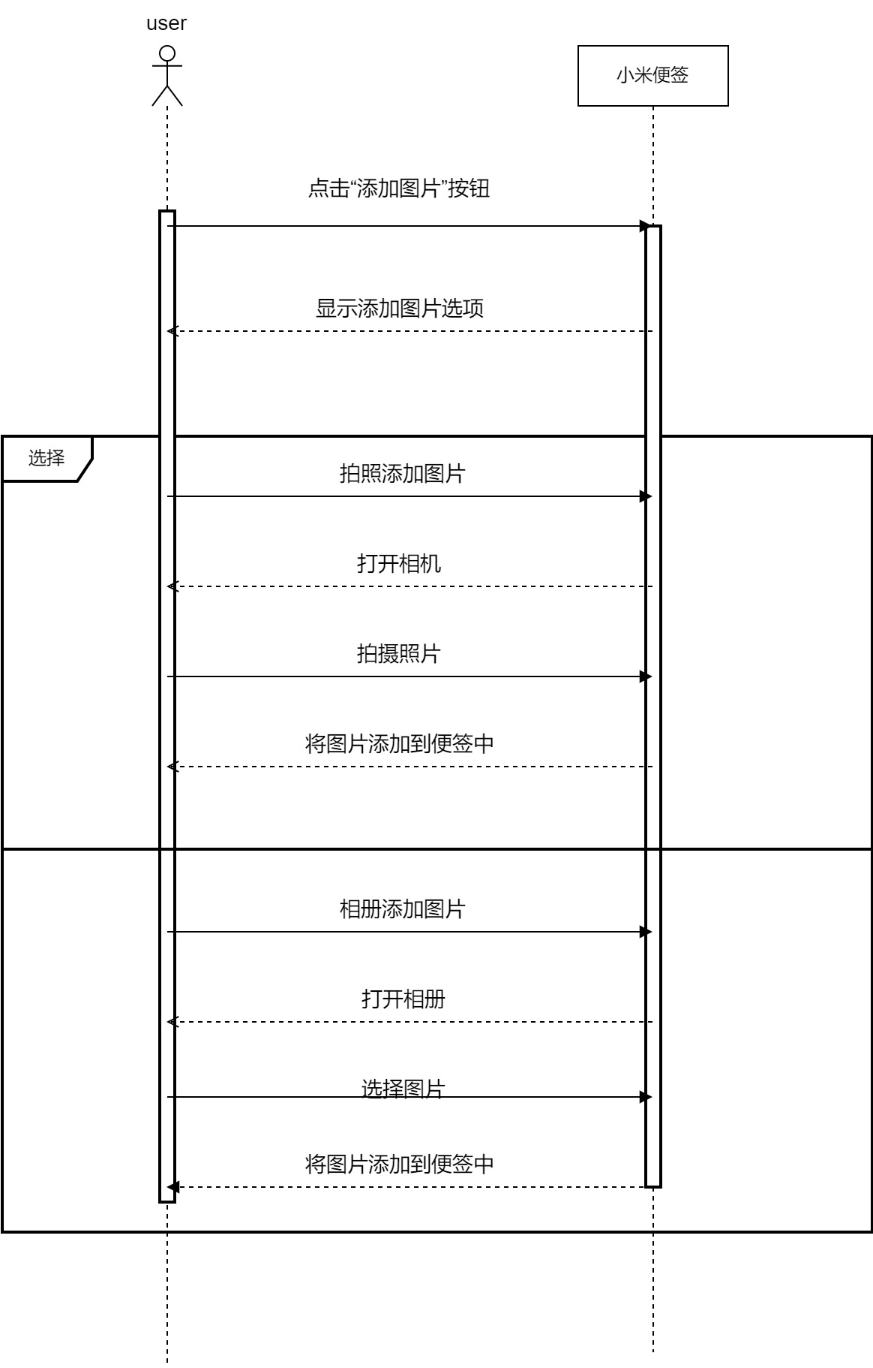
开源软件维护需求分析
**用例描述
用例名称: 添加图片
参与者: 用户
前置条件: 用户已打开小米便签应用并进入便签编辑界面。
后置条件: 图片成功添加到便签中。
主要事件流:
用户点击“添加图片”按钮。
系统显示选择图片来源的选项（相册或相机）。
用户选择从相册选择图片。
系统打开手机相册，用户选择一张图片。
系统将选择的图片添加到便签中。
用户保存便签。
替代事件流:
3a. 用户选择通过相机拍摄图片。
3b. 系统打开相机，用户拍摄一张照片。
3c. 系统将拍摄的照片添加到便签中。
用户保存便签。
**用例顺序图

Slide 10
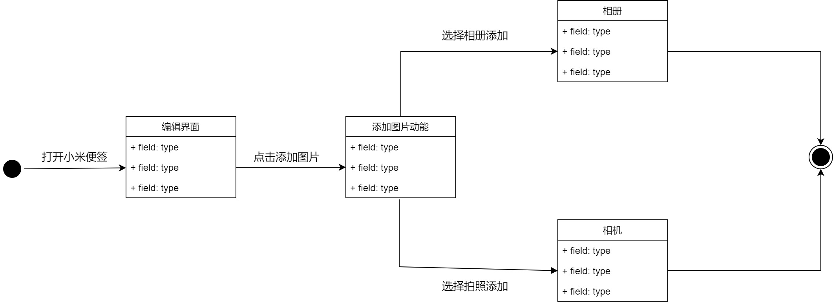
开源软件维护需求分析
分析类图

Slide 11
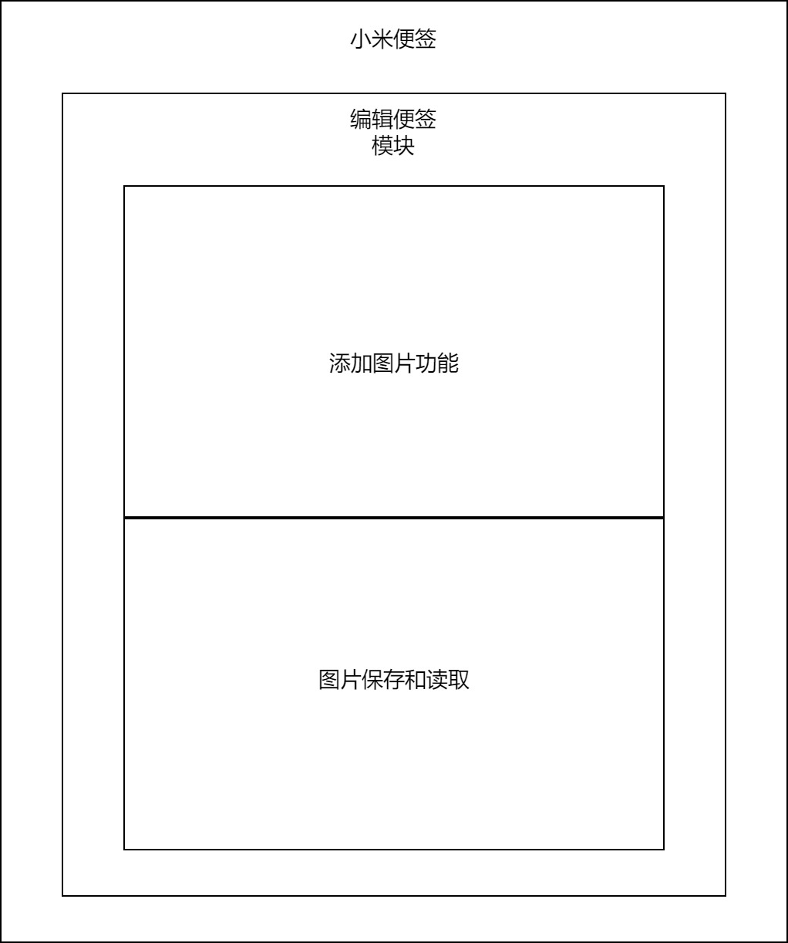
开源软件维护设计
体系结构的设计及调整
描述:
为了支持小米便签添加图片功能的实现，需要对开源软件的体系结构进行如下改进和调整：
添加图片管理模块：
新增一个图片管理模块，该模块负责处理图片的选择、拍摄以及简单编辑操作。
调整编辑便签模块：
对现有的编辑便签模块进行扩展，添加处理图片的能力，包括图片插入、显示和编辑。
新增图片存储和加载功能：
添加对图片存储和加载的支持，确保用户添加的图片可以持久化存储并在便签中正确显示。
调整说明：
编辑便签模块：扩展功能以支持图片的插入和显示。
添加图片功能：新增模块，处理用户选择或拍摄图片并进行插入。
图片存储和加载功能：新增功能模块，确保图片的持久化存储和加载。
逻辑视图：

Slide 12
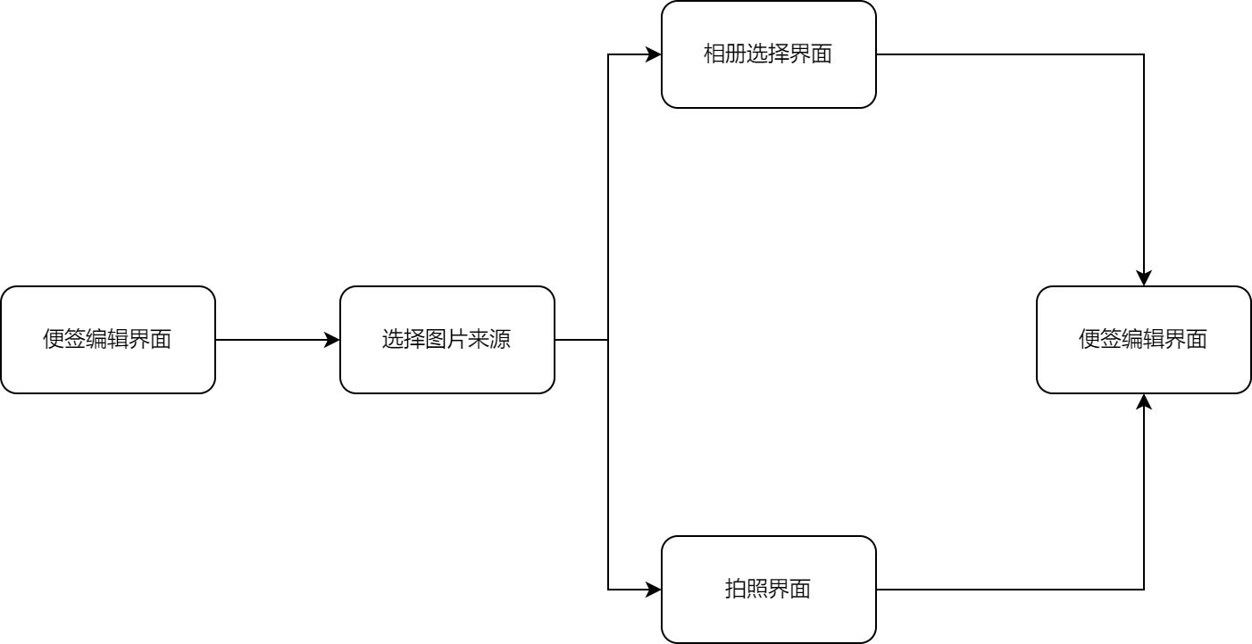
开源软件维护设计
界面设计
新增界面：
1.便签编辑界面：
增加“添加图片”按钮。
2.选择图片来源界面：
提供选项从相册选择或通过相机拍摄图片。
3.相册选择界面：
展示相册内容，允许用户选择图片。
4.拍照界面：
打开相机，允许用户拍摄照片并添加到便签。
界面跳转流程：

Slide 13
开源软件维护设计
用例设计
用例名称: 添加图片
参与者: 用户
前置条件: 用户已打开小米便签应用并进入便签编辑界面。
后置条件: 图片成功添加到便签中。
主要事件流:
用户点击“添加图片”按钮。
系统显示选择图片来源的选项（相册或相机）。
用户选择从相册选择图片。
系统打开手机相册，用户选择一张图片。
系统将选择的图片添加到便签中。
用户保存便签。
替代事件流:
3a. 用户选择通过相机拍摄图片。
3b. 系统打开相机，用户拍摄一张照片。
3c. 系统将拍摄的照片添加到便签中。
用户保存便签。

Slide 14
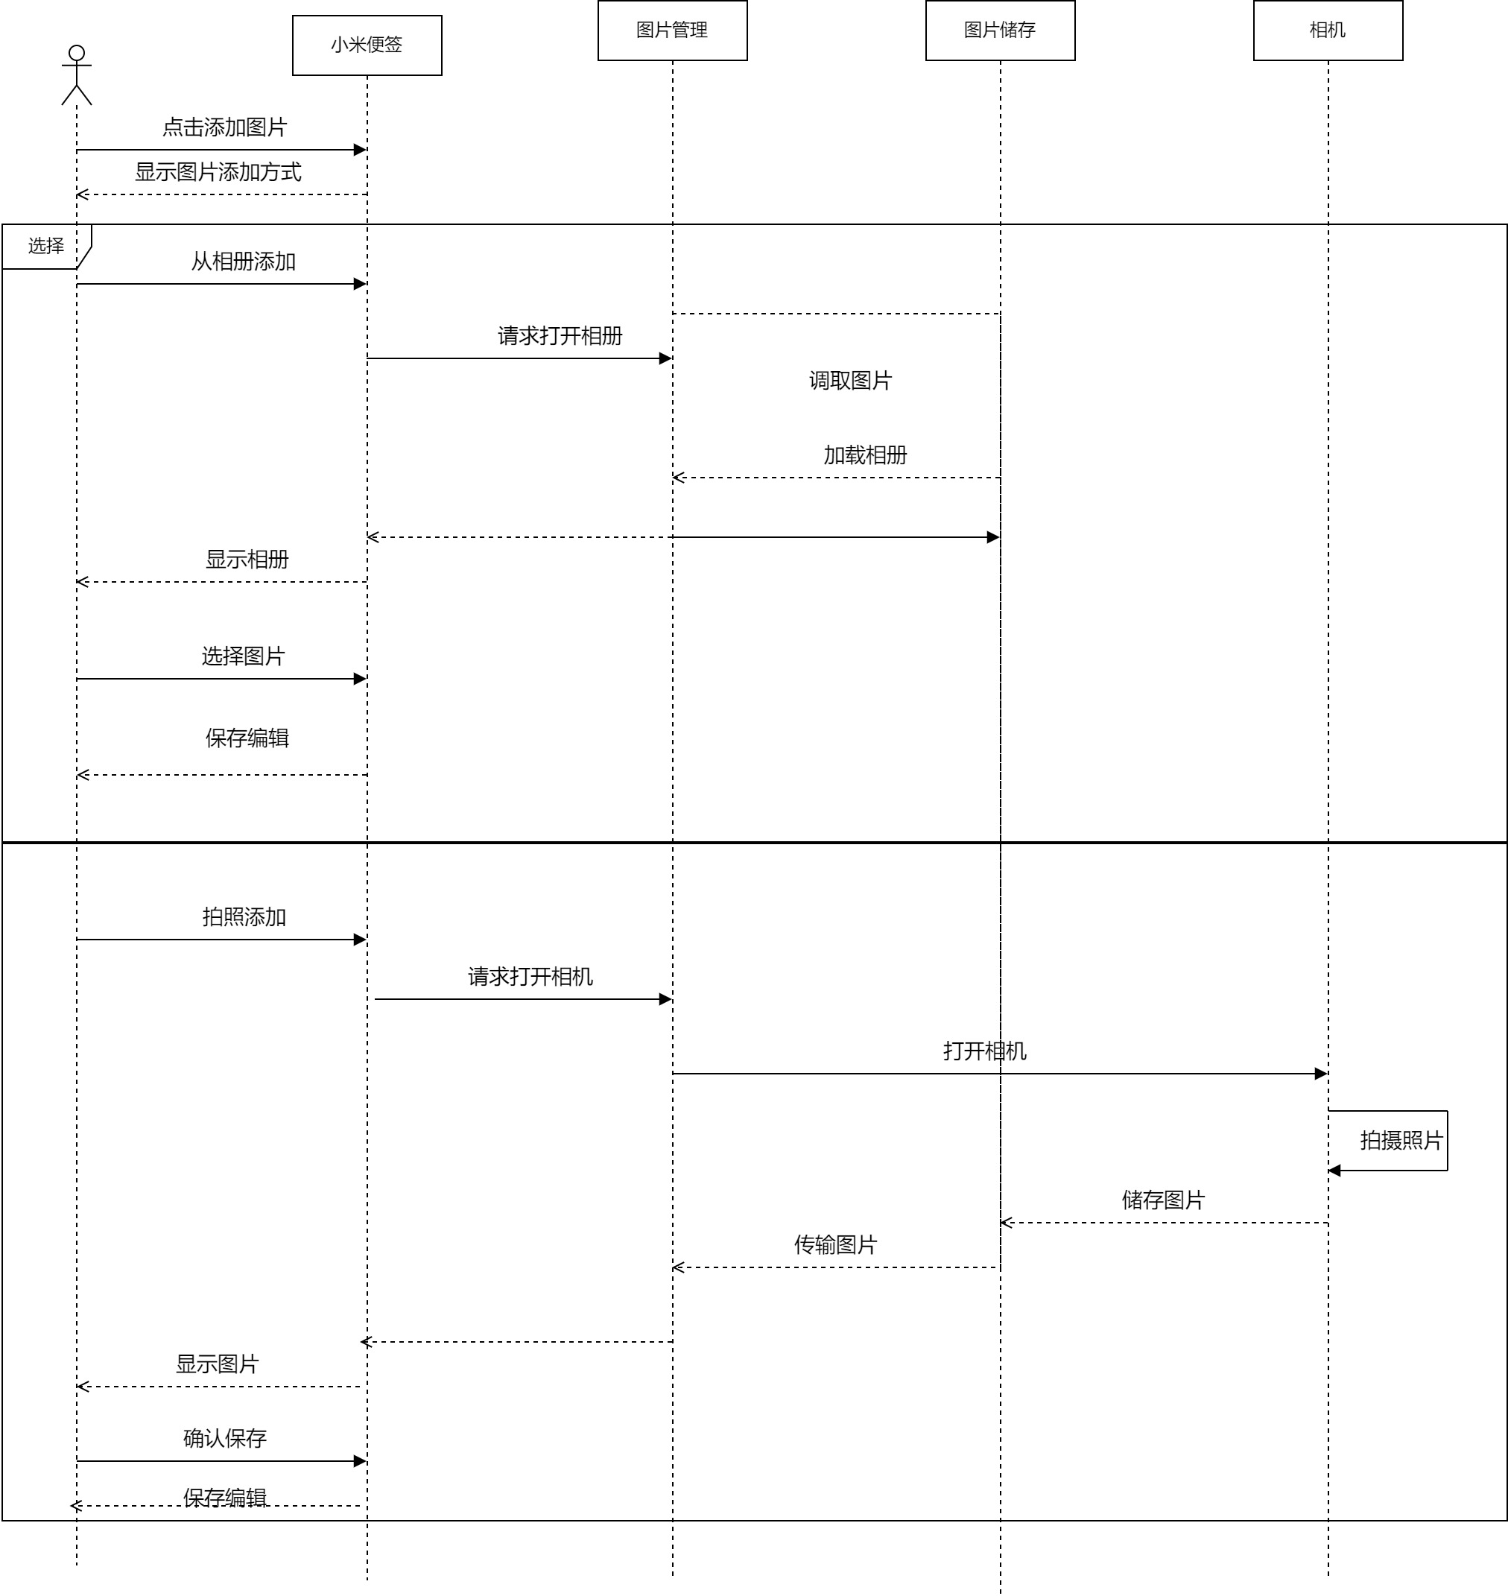
开源软件维护设计
类设计
新增类和调整类:
NoteEditorActivity (便签编辑界面活动类)
属性：
List<Image> images: 用于存储便签中包含的图片。
方法：
void addImage(Image image): 添加图片到便签。
void saveNote(): 保存便签。
ImageManager (图片管理类)
方法：
void selectImageFromGallery(): 从相册选择图片。
void captureImageWithCamera(): 通过相机拍摄图片。
ImageStorage (图片存储类)
方法：
void saveImage(Image image): 保存图片到存储中。
Image loadImage(String imagePath): 从存储中加载图片。
Camera (相机类)
属性:
CameraInstance cameraInstance: 用于操作相机实例。
方法:
void openCamera(): 打开相机。
void captureImage(): 拍摄照片。
void closeCamera(): 关闭相机。
Image getCapturedImage(): 获取拍摄的照片。

Slide 15
开源软件维护实现
1. 单元测试
NoteEditorActivityTest
void testAddImage(): 测试将图片添加到便签中的方法。
void testSaveNote(): 测试保存便签的方法。
ImageSourceActivityTest
void testOnClickSelectGallery(): 测试选择相册选项的响应。
void testOnClickCaptureCamera(): 测试选择相机选项的响应。
GalleryActivityTest
void testOnImageSelected(): 测试从相册选择图片的功能。
CameraActivityTest
void testOnImageCaptured(): 测试拍摄照片后的处理。
ImageEditorActivityTest
void testOnSaveImage(): 测试图片保存后的处理。
ImageManagerTest
void testSelectImageFromGallery(): 测试从相册选择图片的方法。
void testCaptureImageWithCamera(): 测试通过相机拍摄图片的方法。
ImageStorageTest
void testSaveImage(): 测试图片保存功能。
void testLoadImage(): 测试图片加载功能。
CameraTest
void testOpenCamera(): 测试打开相机的方法。
void testCaptureImage(): 测试拍摄照片的方法。
void testCloseCamera(): 测试关闭相机的方法。
void testGetCapturedImage(): 测试获取拍摄照片的方法。

Slide 16
开源软件维护实现
2. 集成测试
测试场景:
添加图片流程测试
启动便签编辑界面。
点击“添加图片”按钮。
选择相册选项。
从相册中选择一张图片。
对图片进行编辑。
确认图片添加到便签中。
拍摄照片流程测试
启动便签编辑界面。
点击“添加图片”按钮。
选择相机选项。
拍摄一张照片。
对照片进行编辑。
确认照片添加到便签中。

Slide 17
开源软件维护实现
3.用户界面测试
测试项目:
界面元素验证
检查“添加图片”按钮是否存在且可点击。
检查选择图片来源界面的选项是否正确显示。
用户操作流
从启动应用到完成添加图片操作，确保每个步骤的界面跳转和UI元素的交互正常。

Slide 18
04
总结
Summary

Slide 19
Thanks!

